Slide 1


SSES 2022
Estudio Sobre las Competencias Sociales y Emocionales
Instituto Nacional de Evaluación Educativa

Slide 2





Las evaluaciones a gran escala
¿Para qué?
Establecer puntos de referencia nacionales e internacionales
Analizar tendencias a lo largo de un periodo de tiempo
Rendición de cuentas
Conocer, innovar y mejorar el sitema educativo
Transparencia
INSTITUTO NACIONAL DE EVALUACIÓN EDUCATIVA
2/32

Slide 3



¿Cuáles son los objetivos?
Proporcionar indicadores de la eficacia, la equidad y la eficiencia de los sistemas educativos
Establecer puntos de referencia para la comparación nacional/internacional
Seguir la evolución de los datos en el tiempo
Para alcanzar estos objetivos no solo se necesitan medidas fiables y válidas para evaluar el rendimiento cognitivo, sino también información sobre qué variables influyen en dichos resultados.
Es importante explicar los resultados cognitivos mediante variables de contexto. Principales factores asociados al rendimiento.
INSTITUTO NACIONAL DE EVALUACIÓN EDUCATIVA
3/32

Slide 4


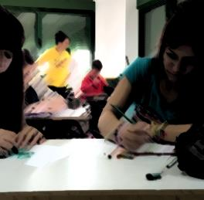

¿Cómo se consigue ésto?
1
Se elaboran los cuestionarios de contexto, complementarios de las pruebas cognitivas
2
La profesora o el profesor conoce bien el contexto individual y social de su alumnado, en cada grupo, en cada centro escolar
3
Los responsables de política educativa (policy makers) tienen que conocer
el contexto de la población estudiantil que está evaluando a nivel
del sistema educativo
INSTITUTO NACIONAL DE EVALUACIÓN EDUCATIVA
4/32

Slide 5



Rasgos comunes de los estudios de evaluación
Evaluaciones muestrales, cíclicas, a gran escala
Cuadernillo de prueba + cuestionarios de contexto
Rigor metodológico
    Marco teórico: Qué evaluar, elaboración de ítems, distribución de ítems y cuadernillos…
    Selección de la muestra
    Traducción de materiales, aplicación, corrección, limpieza de datos…
    Análisis TRI de las respuestas: Dificultad de los ítems y puntuación lograda por el alumnado
Informes comparativos
INSTITUTO NACIONAL DE EVALUACIÓN EDUCATIVA
7/32

Slide 6





Evaluaciones educativas internacionales
IEA
(Asociación Internacional para la Evaluación del Rendimiento Educativo)
(Progress in International
Reading Literacy Study)
(Trends in International
Mathematics and Science Study)
(International Computer and
Information Literacy Study)
(International Civic and
Citizenship Education Study)
Destinatarios
Edición en curso
Alumnado de 4.º EP
Periodicidad
Cada 5 años
2021
Destinatarios
Edición en curso
Alumnado de 4.º EP
Periodicidad
Cada 4 años
2023
Destinatarios
Edición en curso
Alumnado de 2.º ESO
Periodicidad
España no participa
2023
Destinatarios
Edición en curso
Alumnado de 2.º ESO
Periodicidad
Cada 6 años
2022
INSTITUTO NACIONAL DE EVALUACIÓN EDUCATIVA
9/32

Slide 7





Evaluaciones educativas internacionales
OCDE
(Organización para la Cooperación y el Desarrollo Económicos)
PIAAC
(Programme for International Assessment
of Adult Competences)
SSES
(Study on Social and Emotional Skills)
PISA
(Programme for International Student Assessment)
TALIS
(Teaching and Learning International Survey)
Destinatarios
Edición en curso
Alumnos y alumnas que cumplen 16 años en el año de realización
Periodicidad
Cada 3 años
2022
Destinatarios
Edición en curso
Periodicidad
Cada 5 años
2024
Profesorado y directores/as de Educación Primaria y Secundaria
Destinatarios
Edición en curso
Periodicidad
Cada 10 años
Segundo Ciclo
Población adulta (16 a 65 años)
Destinatarios
Edición en curso
Periodicidad
Primera edición
2022
Alumnado de 10 años y/o 15 años
INSTITUTO NACIONAL DE EVALUACIÓN EDUCATIVA

Slide 8
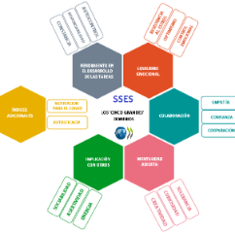
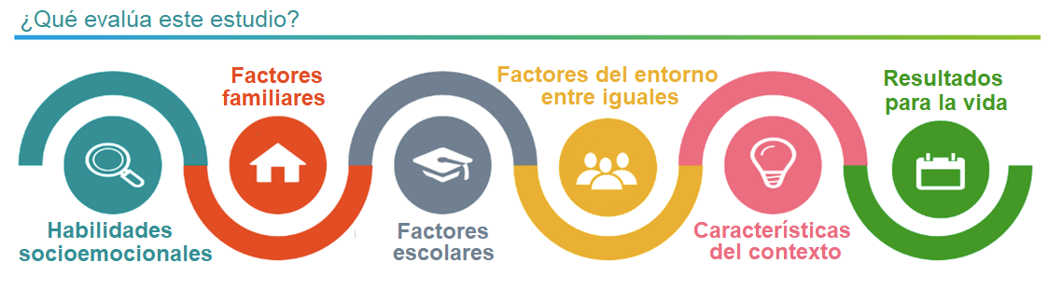
Evaluaciones educativas internacionales
OCDE
(Organización para la Cooperación y el Desarrollo Económico)
SSES (Study on Social and Emotional Skills)
DESTINATARIOS: Alumnado de 15 años.
INSTRUMENTOS: Test cognitivo y cuestionarios de contexto y de aspectos socioemocionales (alumnado, familias, profesorado y dirección escolar).
TEMPORALIZACIÓN: Ha sido realizado por primera vez en 2018. España participará en el segundo ciclo, que tendrá lugar en 2022. El Estudio Piloto se realizará en noviembre de 2021.
Competencias
INSTITUTO NACIONAL DE EVALUACIÓN EDUCATIVA
9/32

Slide 9
¿Qué es SESS?
Study on Social and Emotional Skills
Estudio sobre las Competencias Sociales y Emocionales
SESS es el mayor estudio internacional y el único dedicado a las competencias socioemocionales
España participa por primera vez, en la edición de 2022
Primera edición
Edición actual
2018
2022
INSTITUTO NACIONAL DE EVALUACIÓN EDUCATIVA
11/32

Slide 10
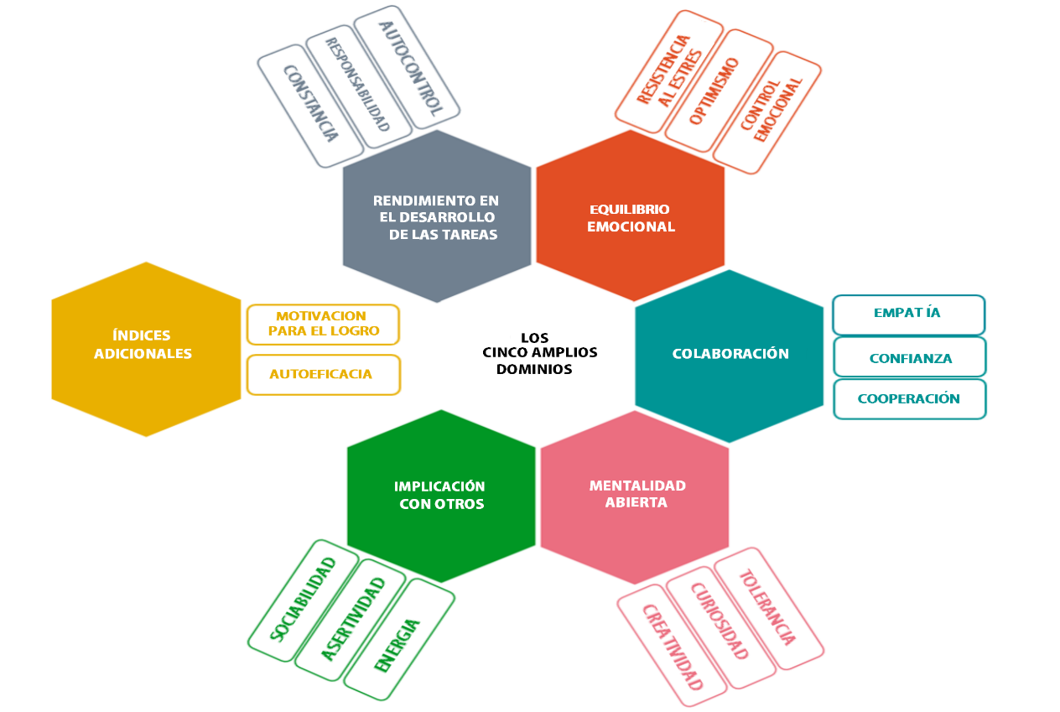
Competencias Sociales y Emocionales
    SSES se fundamenta en un conocido marco teórico en el campo de las competencias sociales y emocionales conocido como el Modelo de los Cinco Grandes (Big Five, en inglés).
    Se utilizan cinco grandes categorías que se subdividen en competencias socioemocionales y se incluyen dos índices adicionales.
INSTITUTO NACIONAL DE EVALUACIÓN EDUCATIVA
13/32

Slide 11
Selección de la muestra. Características generales
El diseño de la muestra es complejo y ello incide en el cálculo de los estimadores
(Pesos: variables de ponderación)
  Muestra representativa del conjunto de estudiantes. Procedimiento probabilístico para evitar sesgos
  Muestreo en dos etapas
  Muestreo estratificado
E. explícita: la selección tiene lugar en diferentes subpoblaciones o estratos predefinidos (CCAA, titularidad de los centros, tamaño de la población, etc..)
E. implícita: asociada a un muestreo sistemático. Se ordenan las unidades de muestreo según un cierto criterio para que la muestra reproduzca la distribución de los porcentajes de la población.
Selección sistemática dentro de cada estrato
Muestreo en dos etapas
  Muestreo proporcional al tamaño del centro
1.
Selección centros
(PSU)
  1 clase elegida aleatoriamente
2.
Selección alumnado dentro del centro
(SSU)
INSTITUTO NACIONAL DE EVALUACIÓN EDUCATIVA
14/32

Slide 12
Marco teórico
Propósito de SSES
Proporcionar a las ciudades y países participantes información sobre las competencias sociales y emocionales de sus estudiantes.
Identificar factores en el hogar de los estudiantes, el centro educativo y los entornos entre iguales que promueven u obstaculizan el desarrollo de habilidades sociales y emocionales.
Explorar cómo los contextos políticos, culturales y socioeconómicos más amplios influyen en estas competencias.
Demostrar que se puede generar información válida, confiable y comparable sobre competencias sociales y emocionales en diversas poblaciones y entornos.
INSTITUTO NACIONAL DE EVALUACIÓN EDUCATIVA
15/32

Slide 13
Características de las pruebas
Prueba cognitiva
  Cuestionario sobre aspectos sociales y emocionales.
  Preguntas de opción múltiple y de respuesta abierta.
  Realizada por el alumnado de 15 años.
Cuestionario de contexto
  Recoge información sobre factores familiares, escolares y características del contexto.
  Hay 3 cuestionarios diferentes dirigidos al alumnado, profesorado y dirección escolar.
Formato
  Todas las pruebas se realizan en formato digital de manera online.
INSTITUTO NACIONAL DE EVALUACIÓN EDUCATIVA
19/32

Slide 14

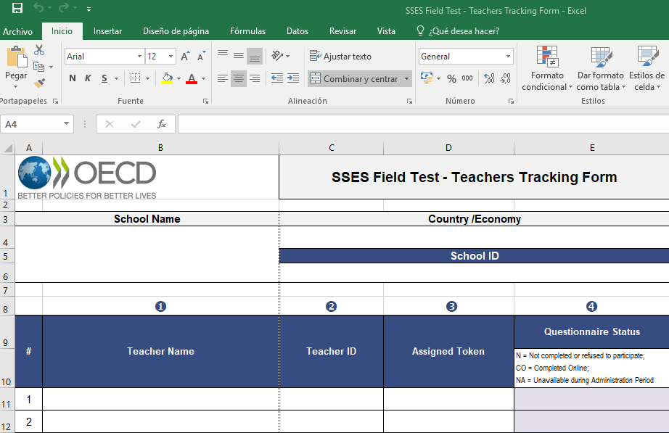
Listados de profesorado
Antes de la aplicación
INSTITUTO NACIONAL DE EVALUACIÓN EDUCATIVA
30/32

Slide 15
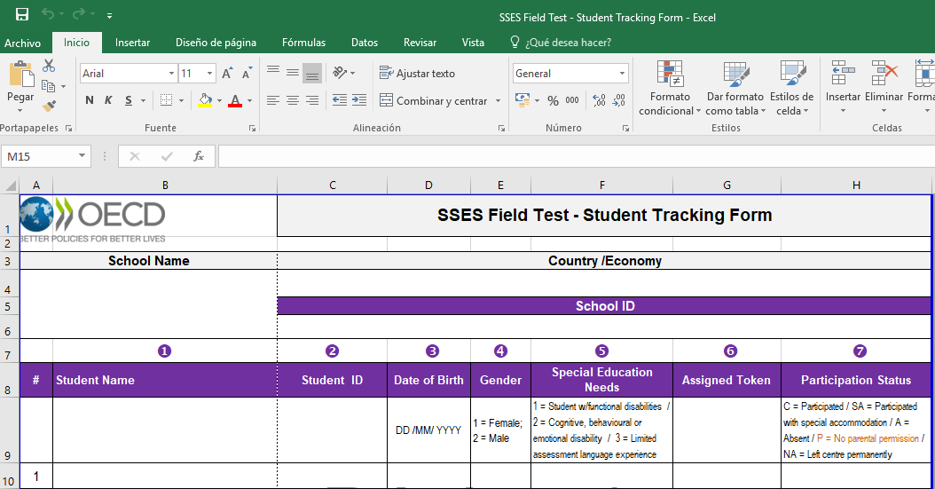

Listados de alumnos/as por clase
Antes de la aplicación
INSTITUTO NACIONAL DE EVALUACIÓN EDUCATIVA
31/32

Slide 16
El día de la aplicación
El proceso de aplicación será el siguiente:
15 centros: 2 clases por centro
Período de aplicación: 1-25 de noviembre 2021
Los centros estarán ubicados en 5 comunidades autónomas: Aragón, Asturias, Cantabria, Islas Canarias y La Rioja
Todos los alumnos/as realizarán la aplicación en formato digital en ordenador del centro
Cada clase seguirá el siguiente esquema de tiempo de sesiones:
30 min. de preparación de los portátiles en el aula e introducción del log-in de cada alumno/a
30 min. de asignación de estudiantes y explicación de instrucciones
25 min. para completar la Prueba Cognitiva
25 min. para realizar el Cuestionario de Contexto
1-5 profesores tendrán que cumplimentar un Cuestionario de Contexto on-line (20 min.)
El director o la directora tendrá que cumplimentar un Cuestionario de Contexto on-line (30 min.)
INSTITUTO NACIONAL DE EVALUACIÓN EDUCATIVA
32/32

Slide 17
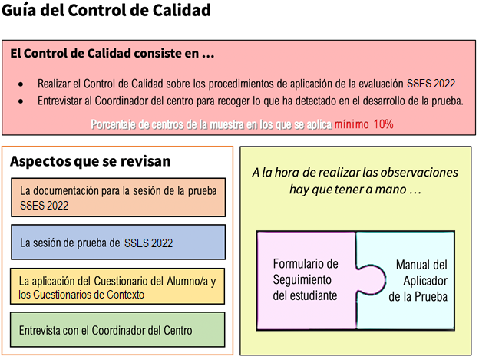
Controles de calidad
En algunos centros se llevarán a cabo controles de calidad.
Personal involucrado
Persona de la CCAA
Persona del INEE
Persona designada por la OCDE
(Estudio Principal)
INSTITUTO NACIONAL DE EVALUACIÓN EDUCATIVA

Slide 18
SSES 2022
Estudio Sobre las Competencias Sociales y Emocionales
GRACIAS
Instituto Nacional de Evaluación Educativa

